Slide 1
সকলকে শুভেচ্ছা

Slide 2
পাঠ পরিচিতি
শ্রেণিঃ অষ্টম (৪র্থ অধ্যায়)
বিষয়ঃ তথ্য ও যোগাযোগ প্রযুক্তি
সময়ঃ ৫০ মিনিট

Slide 3
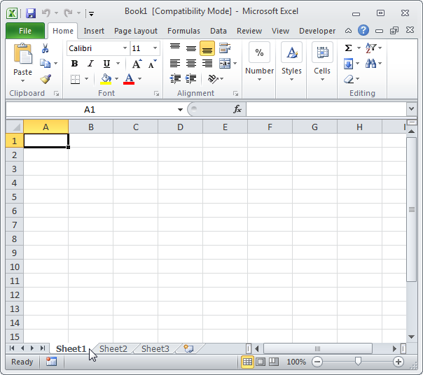
নিচের ছবিটি লক্ষ্য করিঃ

Slide 4
পাঠ ঘোষনা
স্প্রেডশিট (Spreadsheet) এর বিভিন্নাংশের পরিচিতি

Slide 5
শিখনফল
এ পাঠ শেষে শিক্ষার্থীরা…
১। স্প্রেডশিট কী বলতে পারবে
২। স্প্রেডশিট সফট্‌ওয়্যারের ক্রমোবিকাশ বলতে পারবে
৩। বিভিন্ন স্প্রেডশিট সফট্‌ওয়্যারের নাম বলতে পারবে
৪। MS Excel Open করার নিয়ম বর্ণনা করতে পারবে
৫। স্প্রেডশিটের বিভিন্নাংশের নাম বলতে পারবে
৬। স্প্রেডশিটের বিভিন্নাংশের চিহ্নিত চিত্র অংকন করতে পারবে

Slide 6
স্প্রেডশিট সফট্‌ওয়্যারঃ
এক ধরনের অ্যাপ্লিকেশন প্রোগাম।
যা হিসাব-নিকাশসহ অন্যান্য কাজ করতে সক্ষম।

Slide 7
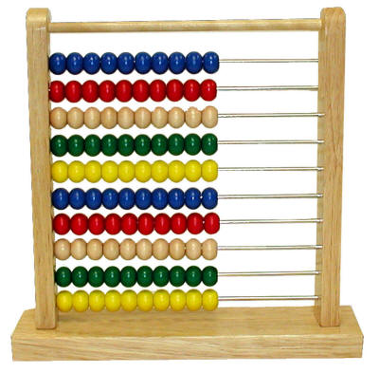
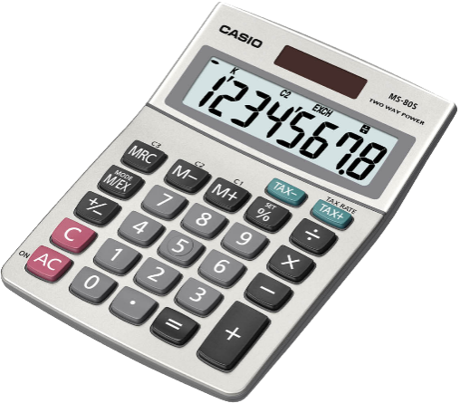
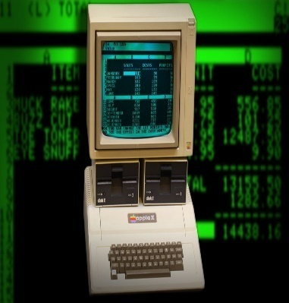
স্প্রেডশিটে ক্রমোবিকাশ
অ্যাবাকাস
(Abacus)
প্রথম আবিষ্কৃত হিসাবকারী যন্ত্র
ক্যালকুলেটর
(Calculator)
হিসাব-নিকাশে প্রথম ইলেক্ট্রনিক্স যন্ত্র
ভিসিক্যালক্‌
(Visicalc)
সর্বপ্রথম স্প্রেডশিট সফট্‌ওয়্যার

Slide 8
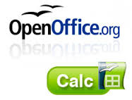
বিভিন্ন স্প্রেডশিট সফট্‌ওয়্যারের নাম
মাইক্রোসফট্‌ এক্সেল (Microsoft Excel)
ওপেন অফিস ক্যালক্‌
(Open Office Calc)
কেস্প্রেড
(Kspread)

Slide 9
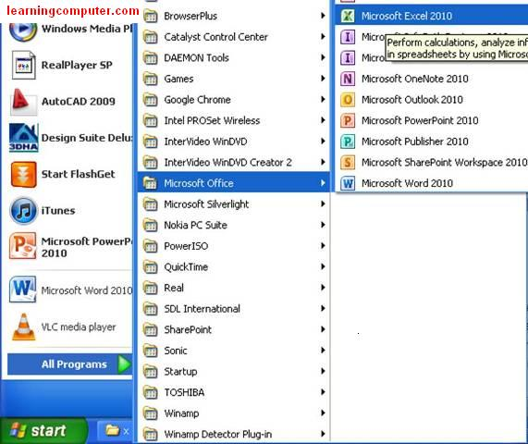
স্প্রেডশিট (Microsoft Excel ) Open করার নিয়মঃ
Blank Workbook click

Slide 10
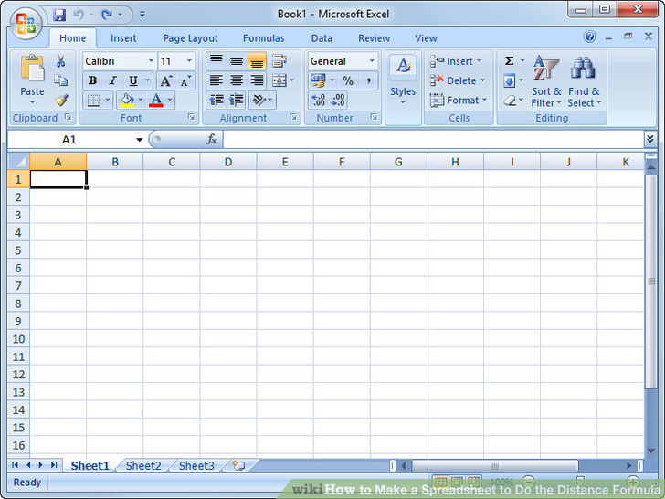
স্প্রেডশিটের বিভিন্ন অংশ
রিবন
অফিস বাটন
মেনু বার
কুইক অ্যাকসেস বার
টাইটল বার
ফর্মূলা বার
অ্যাড্রেস বার
কলাম/সারি
রো/লাইন
অ্যাক্টিভ সেল
স্ক্রল বার
ইনঅ্যাক্টিভ সেল
ওয়ার্কশীট টেবিল
স্টাটাস বার

Slide 11
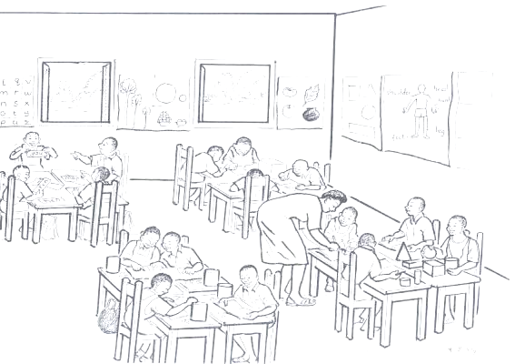
দলগত কাজ
দল- ১ ও ২: কিভাবে স্পেডশিট (Spreadsheet) Open করা যায় তা লিখ
দল- ৩ ও ৪: স্পেডশিটের বিভিন্ন অংশের নাম লিখ

Slide 12
মূল্যায়ন
১। স্প্রেডশিট সফট্‌ওয়্যার কী?
২। বর্তমানে সবচেয়ে বহুল ব্যবহৃত স্প্রেডশিট সফট্‌ওয়্যারের নাম কি?
৩। স্প্রেডশিটের প্রত্যেকটি পেজকে কি বলা হয়?
৪। কয়েকটি স্প্রেডশিট সফট্‌ওয়্যারের নাম বল?
৫। স্প্রেডশিট সফট্‌ওয়্যারের ওপেন করার নিয়ম বল?

Slide 13
বাড়ির কাজ
স্প্রেডশিটের বিভিন্নাংশের চিহ্নিত চিত্র অংকন কর এবং অংশগুলোর বর্ণনা দাও।

Slide 14
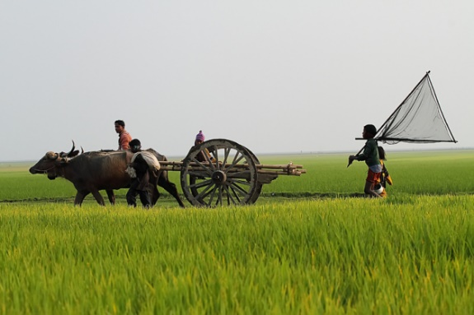
সকলকে ধন্যবাদ

